Slide 1
Slovenský jazyk

Slide 2
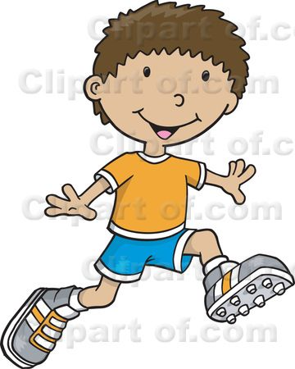
Kubov zajac
Slovenská ľudová rozprávka
?

Slide 3
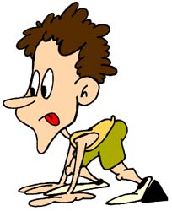
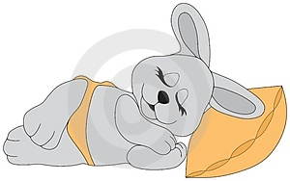
Kubo šiel poľom a zazrel v kríčku spiaceho zajaca. Zaradoval sa a počal mudrovať:

Slide 4
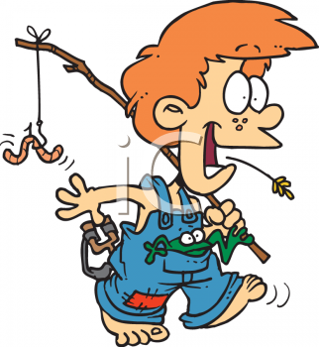
???

Slide 5
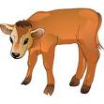
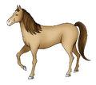
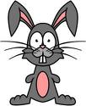
Toho zajaca predám a kúpim si hus. Hus bude mať húsence a keď vyrastú, aj tie predám a kúpim si teľa. Z teľaťa mi narastie krava a tá zasa bude mať teľa, a to teľa zasa teľa: tie predám a kúpim si kone.
≈

Slide 6
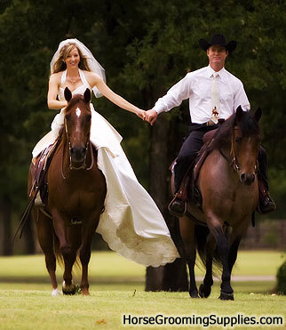
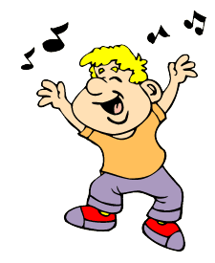
Ožením sa a na tých koníčkoch si doveziem ženičku. Budeže to svadba, akej ešte v našej dedine nebolo. Ihuhú!
Na to zvýsknutie sa zajac prebudil...

Slide 7
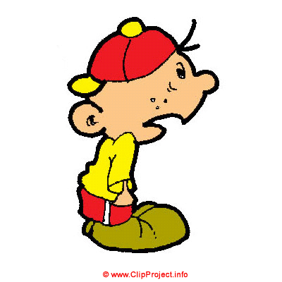
... a zadupotal kade ľahšie. A bolo po Kubovej husi, po teľati, i po koňoch, i po svadbe!

Slide 8
Koniec

